Slide 1
Desenvolvimento Web
Aula 4
Prof. Calebe Conceição

Slide 2
O que vimos na última aula?
Aprendemos os primeiros passos para desenvolver nossas páginas web
Conhecemos os ambientes de desenvolvimento
Construímos nossas primeiras páginas com HTML
Entendemos o que é o DOM
Realizamos práticas simples e enviamos para o servidor, para acesso público
Listas, Imagens, Tabelas, Formulários

Slide 3
O que vamos ver hoje:
As páginas que construímos até aqui eram funcionais, mas muito feias!
Hoje vamos começar a aprender a definir estilos para elas!

Slide 4

Na nossa primeira aula...
[Navegadores] Interpretam o código que vem em arquivos de um servidor
ou arquivo do PC mesmo
Front-end
HTML
CSS
JavaScript

Slide 5
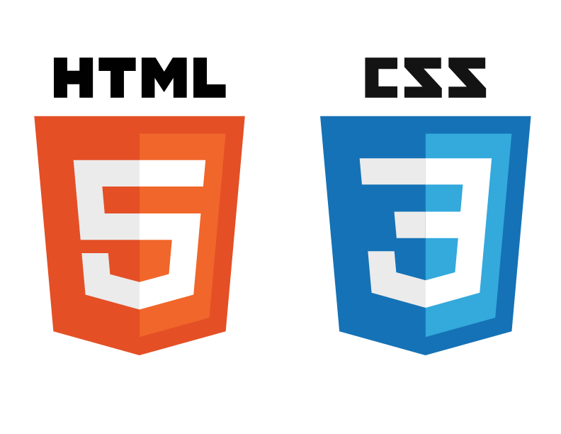
Antes do CSS tudo era mato
HTML é bem limitado
Como vocês podem ter notado, as páginas que vocês criaram até agora são bem simples
Sem muita possibilidade de formatação e organização do conteúdo

Slide 6

Da onde vem o CSS?
Criado em 1994
Håkon Wium Lie
Trabalhava no CERN com o criador do HTML
Lançada mesmo em 1996
Suporte no IE3

Slide 7
Da onde vem o CSS?
CSS está na versão 3
Já passou por alterações e evoluções
Mantido pela W3C
Suportado pela grande maioria dos navegadores
Facilita muito a vida no geral

Slide 8
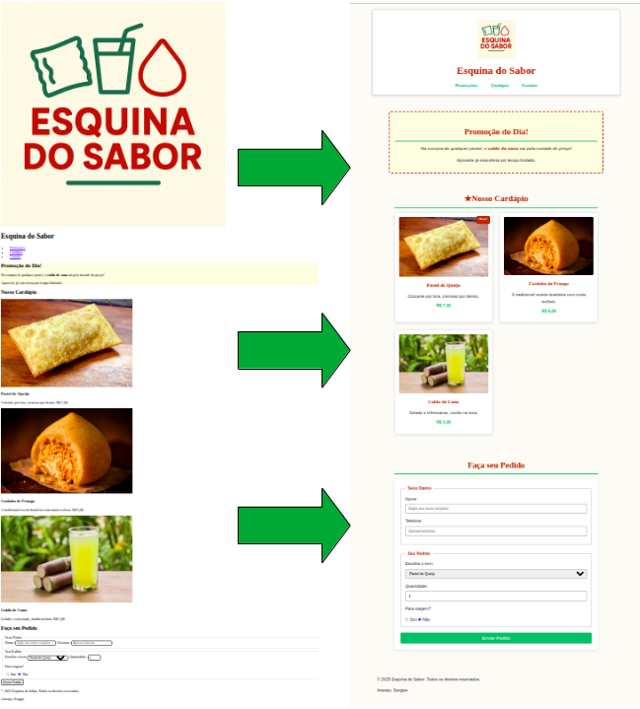
HTML
vs
HTML + CSS

Slide 9
O que é o CSS?
Cascading Style Sheets
Folhas de estilo em cascata
Não é linguagem de programação!
É um linguagem de estilo para adicionar estilos ao HTML
fontes, cores, espaçamentos, bordas, etc
tudo que pode ser alterado no html de estilo
vários atributos podem ser alterados

Slide 10

O que é o CSS?
Separar o estilo do conteúdo
O conteúdo é o HTML
O estilo é o CSS
A forma de apresentar pode variar de acordo com o estilo que daremos ao conteúdo
Por que vocês acham que isso seria bom?

Slide 11
O que é o CSS?
“Um código é escrito uma vez, e lido muitas vezes” [alguém muito inteligente]
Organizar melhor o código
Isolar interesses
Estilo é estilo, e conteúdo é conteúdo!
Tornar o código mais fácil de ser
entendido
alterado

Slide 12
Como colocar CSS
Existem 3 formas de inserir CSS no código HTML
inline ⇒ em linha
internal ⇒ interna
external ⇒ externa

Slide 13
CSS inline
<p style="color:#ff0000; font-size:48px; font-weight:bold; background-color:#0000ff; width:300px;"> Este é um parágrafo! </p>
<p style="color:#ff0000; font-size:48px; font-weight:bold; background-color:#0000ff; width:300px;"> Este é o segundo parágrafo! </p>
Testem aí...

Slide 14
CSS inline
<p style="color:#ff0000; font-size:48px; font-weight:bold; background-color:#0000ff; width:300px;"> Este é um parágrafo! </p>
<p style="color:#ff0000; font-size:48px; font-weight:bold; background-color:#0000ff; width:300px;"> Este é o segundo parágrafo! </p>
Testem aí…
Qual o problema dessa forma de usar o css?

Slide 15
CSS inline
<p style="color:#ff0000; font-size:48px; font-weight:bold; background-color:#0000ff; width:300px;"> Este é um parágrafo! </p>
<p style="color:#ff0000; font-size:48px; font-weight:bold; background-color:#0000ff; width:300px;"> Este é o segundo parágrafo! </p>
Dentro do próprio marcador HTML
Somente aplicável para 1 marcador HTML
Não é recomendável de usar
Replicação de código
Mistura o código de conteúdo com o código de estilo
Difícil de achar dentro do html

Slide 16
CSS interno
Dentro do próprio arquivos HTML
Separado dentro do <head> </head>
Dentro do marcador <style> </style>
Reduz o código replicado
[ainda] Não é recomendável de usar
Tem alguns problemas...
…
<head>
<style>
/*estilos aqui!*/
</style>
</head>
<body>
...

Slide 17
Como colocar CSS?
Agora o estilo não está mais direto no marcador que deve ser customizado
Usando CSS interno, temos de identificar quais elementos
Para isso o CSS tem 3 elementos básicos:
seletor { atributo : valor-do-atributo; }

Slide 18
Seletor
Seleciona os marcadores html que serão afetados pelo estilo definido
sempre vem primeiro, antes da definição de estilo
uma das formas de seleção é colocar o marcador html que vai ser aplicado o estilo
seletor { atributo : valor-do-atributo; }

Slide 19
Separadores
{ } ⇒ separador de bloco
define o estilo do seletor anterior ao { }
: ⇒ divide o atributo do valor
; ⇒ encerra um par atributo-valor
podemos ter mais de um atributo por bloco
seletor {
atributo1 : valor-do-atributo1;
atributo2 : valor-do-atributo2;
}

Slide 20
Atributo
É a propriedade do HTML que vai ser modificada
HTML tem muitas propriedades
Como vocês viram no exemplo do parágrafo anterior...
seletor { atributo : valor-do-atributo; }

Slide 21
Valor do atributo
É o valor da propriedade que vai ser aplicado nos elementos css selecionados
Altera o valor do atributo
de acordo com o atributo
seletor { atributo : valor-do-atributo; }

Slide 22
CSS inline
<p style="color:#ff0000; font-size:48px; font-weight:bold; background-color:#0000ff; width:300px;"> Este é um parágrafo! </p>
<p style="color:#ff0000; font-size:48px; font-weight:bold; background-color:#0000ff; width:300px;"> Este é o segundo parágrafo! </p>
Qual é o seletor que vamos usar?
Quais são os atributos?
Quais os valores?

Slide 23
CSS inline
<p style="color:#ff0000; font-size:48px; font-weight:bold; background-color:#0000ff; width:300px;"> Este é um parágrafo! </p>
<p style="color:#ff0000; font-size:48px; font-weight:bold; background-color:#0000ff; width:300px;"> Este é o segundo parágrafo! </p>
Qual é o seletor que vamos usar?
Quais são os atributos?
Quais os valores?
Como que ficaria o css interno disso?

Slide 24
CSS interno
<!DOCTYPE html>
<html>
<head> <title>Primeiro CSS </title>
<style>
p { color:#ff0000;
font-size:48px; font-weight:bold; background-color:#0000ff; width:300px;}
</style>
</head>
<body>
<p> Este é um parágrafo! </p>
<p> Este é o segundo parágrafo! </p>
</body>
</html>
Como que ficaria o CSS interno?

Slide 25
CSS interno
<!DOCTYPE html>
<html>
<head> <title>Primeiro CSS </title>
<style>
p { color:#ff0000;
font-size:48px; font-weight:bold; background-color:#0000ff; width:300px;}
</style>
</head>
<body>
<p> Este é um parágrafo! </p>
<p> Este é o segundo parágrafo! </p>
</body>
</html>
Como que ficaria o CSS interno?
O que acontece com o estilo dos p?

Slide 26
CSS interno
<!DOCTYPE html>
<html>
<head> <title>Primeiro CSS </title>
<style>
p { color:#ff0000;
font-size:48px; font-weight:bold; background-color:#0000ff; width:300px;}
</style>
</head>
<body>
<p> Este é um parágrafo! </p>
<p> Este é o segundo parágrafo! </p>
</body>
</html>
Como que ficaria o CSS interno?
troca o estilo de todos os marcadores de combinam com o seletor!
todos os p, no caso...

Slide 27
CSS interno
<!DOCTYPE html>
<html>
<head> <title>Primeiro CSS </title>
<style>
p { color:#ff0000;
font-size:48px; font-weight:bold; background-color:#0000ff; width:300px;}
</style>
</head>
<body>
<p> Este é um parágrafo! </p>
<p> Este é o segundo parágrafo! </p>
</body>
</html>
Troquem algum dos valores dos atributos para ver...

Slide 28
CSS interno
<!DOCTYPE html>
<html>
<head> <title>Primeiro CSS </title>
<style>
p { color:#ff0000;
font-size:48px; font-weight:bold; background-color:#0000ff; width:300px;}
</style>
</head>
<body>
<p> Este é um parágrafo! </p>
<p> Este é o segundo parágrafo! </p>
</body>
</html>
Qual problema de usar css interno?
Reaproveitamento entre arquivos
Usar em mais de um arquivo HTML tem de copiar ele no head de cada um deles

Slide 29
CSS Externo
p {
color:#ff0000;
font-size:48px;
font-weight:bold; background-color:#0000ff;
width:300px;
}
Criar uma pasta /css
criar um arquivo primeiro-estilo.css
salvar o conteúdo do estilo do slide anterior

Slide 30
CSS Externo
<!DOCTYPE html>
<html>
<head> <title>Primeiro CSS </title>
<link rel="stylesheet" href="css/primeiro-estilo.css">
</head>
<body>
<p> Este é um parágrafo! </p>
<p> Este é o segundo parágrafo! </p>
</body>
</html>
Colocar o css dentro do HTML por link de estilo
<link>
rel ⇒ relationship
href ⇒ caminho para o css
Criar o arquivo HTML ao lado (css1.html)

Slide 31
CSS Externo
<!DOCTYPE html>
<html>
<head> <title>Segundo CSS </title>
<link rel="stylesheet" href="css/primeiro-estilo.css">
</head>
<body>
<p> Este é um parágrafo do segundo CSS!</p>
<p> Este é o segundo parágrafo do segundo CSS! </p>
</body>
</html>
Criar um arquivo novo html (css1.html)
Copiar o conteúdo do arquivo HTML (css2.html)
Abram os dois arquivos html...

Slide 32
Seletores CSS

Slide 33
Seletores
Para começar a aula
Criem um documento HTML
Criem um documento CSS
Criem o link (<link … > )

Slide 34
Seletores
<p>Primeiro parágrafo.</p>
<p>Segundo parágrafo.</p>
<p>Terceiro parágrafo.</p>
Eu tenho um texto
Quero aplicar um estilo só no primeiro parágrafo…
Deixar só o primeiro parágrafo em itálico…
Como que eu faço isso?

Slide 35
Seletores
p {
font-style: italic;
}
Se eu colocar esse estilo
Fica certo?
Fica só o primeiro parágrafo com estilo?

Slide 36
Seletores
<p>Primeiro parágrafo.</p>
<p>Segundo parágrafo.</p>
<p>Terceiro parágrafo.</p>
Escolher um elemento específico para aplicar o estilo
Primeira passo é identificar esse elemento no HTML
Como que eu faço isso?

Slide 37
Atributo id
<p id="primeiroParagrafo"> Primeiro parágrafo.</p>
<p>Segundo parágrafo.</p>
<p>Terceiro parágrafo.</p>
Colocar um id no marcador html que queremos aplicar o estilo
id = "nomeDoElemento"
No caso do exemplo
Vamos colocar o id no parágrafo que queremos

Slide 38
Seletor de id
p {
font-style: italic;
}
Segundo passo é colocar o estilo para o id no css
Como que faz isso?

Slide 39
Seletor de id
#primeiroParagrafo {
font-style: italic;
}
Ao invés de colocar o marcador
Colocar o próprio id do marcador, mas com # na frente
#idNoHtml
No nosso exemplo
#primeiroParagrafo

Slide 40
Seletor de id
#primeiroParagrafo {
font-style: italic;
}
Então…
Para colocar um estilo usando ids é preciso
1) Definir o estilo no css
Utilizando #
Escolher o nome do id a ser utilizado
Escrever o estilo dentro do {}
2) Colocar o id no marcador html
id="nomeDoId"

Slide 41
Seletor de id
#primeiroParagrafo {
font-style: italic;
}
Da para colocar vários ids no css e no html?

Slide 42
Seletor de id
#primeiroParagrafo {
font-style: italic;
}
#segundoParagrafo {
font-weight: bold;
}
#terceiroParagrafo {
font-size: 32px;
}
Da para colocar vários ids no css e no html?
Dá!
Copiem os estilos e façam os estilos funcionarem no html de você

Slide 43
Seletor de id
#primeiroParagrafo {
font-style: italic;
}
#segundoParagrafo {
font-weight: bold;
}
#terceiroParagrafo {
font-size: 32px;
}
Se eu quiser agora colocar a mesma fonte para todos os parágrafos…
Como eu faço?

Slide 44
Seletor de id
p {
font-family: Helvetica;
}
#primeiroParagrafo {
font-style: italic;
}
#segundoParagrafo {
font-weight: bold;
}
#terceiroParagrafo {
font-size: 32px;
}
Agora cada parágrafo tem um estilo diferente
O que acontece se eu colocar esse estilo no marcador p?
sem nenhum id selecionado...

Slide 45
Seletor de id
p {
font-family: Helvetica;
}
#primeiroParagrafo {
font-style: italic;
}
#segundoParagrafo {
font-weight: bold;
}
#terceiroParagrafo {
font-size: 32px;
}
Dessa forma todos os parágrafos vão ter a fonte Helvetica
E também vão ter o estilo específico do id deles

Slide 46
Seletor de id
p {
font-family: Helvetica;
}
#primeiroParagrafo {
font-style: italic;
font-family: Times;
}
#segundoParagrafo {
font-weight: bold;
}
#terceiroParagrafo {
font-size: 32px;
}
E se eu resolver colocar uma outra fonte em um dos estilo com id
Qual fonte que fica?
Testem aí...

Slide 47
Seletor de id
p {
font-family: Helvetica;
}
#primeiroParagrafo {
font-style: italic;
}
#segundoParagrafo {
font-weight: bold;
}
#terceiroParagrafo {
font-size: 32px;
}
E se eu resolver colocar uma outra fonte em SOMENTE UM dos parágrafos com id
Como que eu faço?

Slide 48
Seletor de id
p {
font-family: Helvetica;
}
#primeiroParagrafo {
font-style: italic;
font-family: Times;
}
#segundoParagrafo {
font-weight: bold;
}
#terceiroParagrafo {
font-size: 32px;
}
De novo…
O estilo mais específico que prevalece
A prioridade é:
Inline > ID > Classe > Tag
id é mais específico do que marcador
Logo, ficamos com o font-family do id

Slide 49
Seletores
<h1> Título bonito </h1>
<p id="primeiroParagrafo"> Primeiro parágrafo.</p>
<p id="segundoParagrafo"> Segundo parágrafo.</p>
<p id="terceiroParagrafo"> Terceiro parágrafo.</p>
Quero aplicar um estilo no h1 e no primeiro parágrafo
Como fazer?

Slide 50
Seletores
h1,#primeiroParagrafo {
font-family: Helvetica;
}
#primeiroParagrafo {
font-style: italic;
}
#segundoParagrafo {
font-weight: bold;
}
#terceiroParagrafo {
font-size: 32px;
}
Colocar os elementos a serem selecionados entre vírgulas
elemento,elemento,...
pode ter quantos quiser na sequência
Ou seja, ele concatena seletores e o estilo é aplicado em todos os selecionados

Slide 51
Seletores
h1,#primeiroParagrafo {
font-family: Helvetica;
}
#primeiroParagrafo {
font-style: italic;
}
#segundoParagrafo {
font-weight: bold;
}
#terceiroParagrafo {
font-size: 32px;
}
O que seleciona o seletor abaixo?
h1,h2,#primeiroParagrafo, span,div

Slide 52
Seletores
<h1> Título bonito </h1>
<p id="primeiroParagrafo"> Primeiro parágrafo tem uma parte em <span> destaque </span>.</p>
<p id="segundoParagrafo"> Segundo parágrafo <span> texto aleatório</span>.</p>
<p id="terceiroParagrafo"> Terceiro parágrafo.</p>
Alterem o HTML de vocês

Slide 53
Seletores
<h1> Título bonito </h1>
<p id="primeiroParagrafo"> Primeiro parágrafo tem uma parte em <span> destaque </span>.</p>
<p id="segundoParagrafo"> Segundo parágrafo <span> texto aleatório</span>.</p>
<p id="terceiroParagrafo"> Terceiro parágrafo.</p>
Como que fazemos para aplicar um estilo somente ao span do primeiro parágrafo?

Slide 54
Seletores
h1 {
font-family: Helvetica;
}
#primeiroParagrafo {
font-style: italic;
}
#primeiroParagrafo span {
text-transform: uppercase;
}
#segundoParagrafo {
font-weight: bold;
}
#terceiroParagrafo {
font-size: 32px;
}
Selecionar com base na hierarquia do documento
#primeiroParagrafo span
seleciona todos os spans dentro do #primeiroParagrafo
Coloquem outro span dentro do #primeiroParagrafo

Slide 55
Seletores
h1 {
font-family: Helvetica;
}
#primeiroParagrafo {
font-style: italic;
}
#primeiroParagrafo span {
text-transform: uppercase;
}
#segundoParagrafo {
font-weight: bold;
}
#terceiroParagrafo {
font-size: 32px;
}
Dá para colocar vários termos da hierarquia
div p span a
Vai selecionar o que?

Slide 56
Seletores
h1 {
font-family: Helvetica;
}
#primeiroParagrafo {
font-style: italic;
}
#primeiroParagrafo span {
text-transform: uppercase;
}
#segundoParagrafo {
font-weight: bold;
}
#terceiroParagrafo {
font-size: 32px;
}
Dá para usar tanto ids quanto marcadores
seletores selecionam os elementos do HTML!
São formas de escolher o que vamos aplicar o estilo que tá dentro daquele seletor

Slide 57
Seletor de classe

Slide 58
Seletor de classe
Cirem tudo novo (ou limpem os anteriores)
Criem um documento HTML
Criem um documento CSS
Criem o link (<link … > )

Slide 59
HTML
<p>Error 01: Código não compilou na linha 10.</p>
<p>Warning 01: Código duplicado nas linhas 5-8 e 13-16.</p>
<p>Error 02: Tipos não compatíveis na linha 3.</p>
<p>Error 03: Tipo não definido.</p>
<p>Success 01: Compilado com sucesso.</p>
<p>Warning 02: Código nunca utilizado nas linhas 20-30.</p>
<p>Success 02: Compilado com sucesso.</p>
Coloquem o código no arquivo HTML de vocês

Slide 60
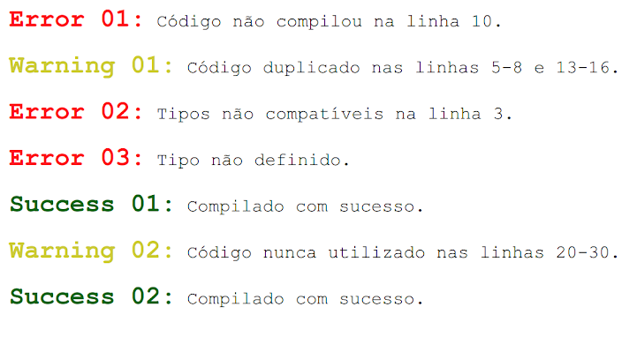
HTML
O que temos de alterar para que fique assim?
Façam aí um estilo de cada
Error
Success
Warning

Slide 61
HTML
O que temos de alterar para que fique assim?
Dá para fazer usando id?

Slide 62
HTML
O que temos de alterar para que fique assim?
Dá para fazer usando id?
Da…
Só vai dar um certo trabalho
Qual o problema de usar ids aqui?

Slide 63
HTML
<p><span class="error">Error 01:</span> Código não compilou na linha 10. </p>
<p><span class="warning">Warning 01:</span> Código duplicado nas linhas 5-8 e 13-16. </p>
<p><span class="error">Error 02:</span> Tipos não compatíveis na linha 3. </p>
<p><span class="error">Error 03:</span> Tipo não definido. </p>
<p><span class="success">Success 01:</span> Compilado com sucesso. </p>
<p><span class="warning">Warning 02:</span> Código nunca utilizado nas linhas 20-30.</p>
<p> <span class="success"> Success 02:</span> Compilado com sucesso. </p>
Alterem o código no arquivo HTML de vocês

Slide 64
CSS
body { font-family: "Courier new"; }
.error{
font-size: 140%;
font-weight: bold;
color: red;
}
.warning {
font-size: 140%;
font-weight: bold;
color: #CCCC00;
}
.success {
font-size: 140%;
font-weight: bold;
color: darkGreen;
}
Coloquem o código no arquivo CSS de vocês

Slide 65
Seletor de classe
body { font-family: "Courier new"; }
.error{
font-size: 140%;
font-weight: bold;
color: red;
}
.warning {
font-size: 140%;
font-weight: bold;
color: #CCCC00;
}
.success {
font-size: 140%;
font-weight: bold;
color: darkGreen;
}
valor no atributo classe do html
parecido com o id
no css é o .
seleciona todos os elementos do html que tenham aquela classe

Slide 66
Seletor de classe
body { font-family: "Courier new"; }
.error{
font-size: 140%;
font-weight: bold;
color: red;
}
.warning {
font-size: 140%;
font-weight: bold;
color: #CCCC00;
}
.success {
font-size: 140%;
font-weight: bold;
color: darkGreen;
}
Ainda dá para melhorar um pouco mais isso aí
O que dá para fazer com esse estilo para melhorar?

Slide 67
CSS
body {
font-family: "Courier new";
}
.status{
font-size: 140%;
font-weight: bold;
}
.error{
color: red;
}
.warning {
color: #CCCC00;
}
.success {
color: darkGreen;
}
Coloquem o código no arquivo CSS de vocês
E o html?

Slide 68
HTML
<p><span class="status error">Error 01:</span> Código não compilou na linha 10. </p>
<p><span class="status warning">Warning 01:</span> Código duplicado nas linhas 5-8 e 13-16. </p>
<p><span class="status error">Error 02:</span> Tipos não compatíveis na linha 3. </p>
<p><span class="status error">Error 03:</span> Tipo não definido. </p>
<p><span class="status success">Success 01:</span> Compilado com sucesso. </p>
<p><span class="status warning">Warning 02:</span> Código nunca utilizado nas linhas 20-30.</p>
<p> <span class="status success"> Success 02:</span> Compilado com sucesso. </p>
Alterem o código no arquivo HTML de vocês

Slide 69
CSS
body {
font-family: "Courier new";
}
.status{
font-size: 140%;
font-weight: bold;
}
.error{
color: red;
}
.warning {
color: #CCCC00;
}
.success {
color: darkGreen;
}
Qual a diferença entre usar id e usar class?

Slide 70
Id ou class?
<p><span class="status error">Error 01:</span> Código não compilou na linha 10. </p>
<p><span class="status warning">Warning 01:</span> Código duplicado nas linhas 5-8 e 13-16. </p>
<p><span class="status error">Error 02:</span> Tipos não compatíveis na linha 3. </p>
<p><span class="status error">Error 03:</span> Tipo não definido. </p>
<p><span class="status success">Success 01:</span> Compilado com sucesso. </p>
<p><span class="status warning">Warning 02:</span> Código nunca utilizado nas linhas 20-30.</p>
<p> <span class="status success"> Success 02:</span> Compilado com sucesso. </p>
Qual a diferença entre usar id e usar class?
id é um por elemento
class a pode ter várias classes em um mesmo elemento

Slide 71
Combinators
Alguém sabe do que se trata?

Slide 72
Combinators
Sim, existem mais seletores…
descendant ⇒ descendente
child ⇒ filhos diretos
adjacent sibling ⇒ irmão adjacente
general sibling selector ⇒ irmão qualquer

Slide 73
Static
<div>
<p>parágrafo 1 tá no div de fora.</p>
<p>parágrafo 2 tá no div de fora</p>
<span>
<p>parágrafo 3 tá no span interno.</p>
</span>
</div>
<p>parágrafo 4 não tá no div!</p>
<p>parágrafo 5 não tá no div!</p>
Coloquem aí no HTML
para que a gente consiga testar os combinators

Slide 74
Descendant
div p {
background-color: black;
color: white;
}
Descendente
A gente já viu esse
Dado um seletor ele pega todos elementos que são descendentes do elemento
Coloque no CSS

Slide 75
Child
div > p {
background-color: black;
color: white;
}
Filhos diretos
Dado um seletor ele pega todos elementos que são descendentes diretos do elemento
Coloque no CSS

Slide 76
Adjacent Sibling
div + p {
background-color: black;
color: white;
}
Irmão adjacente
Pega um elemento que é diretamente adjacente ao seletor anterior

Slide 77
General Siblings
div ~ p {
background-color: black;
color: white;
}
Todos os irmãos adjacentes
Seleciona todos os irmãos que são daquele seletor

Slide 78
Cores

Slide 79
CSS Externo
Alterar as cores do nosso site
Aula passada vimos que é possível
Em algumas aulas de css
vimos que existe a forma de definir cores
alguém lembra?

Slide 80
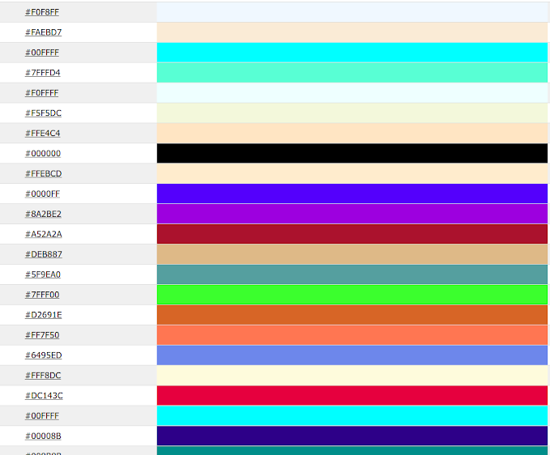
CSS Externo
Alterar as cores do nosso site
Aula passada vimos que é possível
Em algumas aulas de css
vimos que existe a forma de definir cores
alguém lembra?
6 dígitos hexadecimais (#ffffff)

Slide 81
Valores de Cores
Existem várias formas de definir cores
Hexadecimal
Nome
RGB(A)
HSL(A)
Cada um deles produz as mesmas cores
Só que de formas diferentes
Os (A) no final são com transparências

Slide 82
Valores de Cores
Composto por # e mais 6 dígitos hexadecimais (0-f)
16^6 = 16.777.216 de cores
Cada par de dígitos é uma cor do RGB
na ordem do RGB, ou seja
#ff0000 é vermelho (red)
#00ff00 é verde (green)
#0000ff é azul (blue)

Slide 83
Cores Nomes
Nomes em Inglês de algumas cores
140 cores, o nome da cor mesmo
blue, red, green, ...
variações (nem todas cores tem)
dark, light, medium, pale, …
darkblue
lightblue
mediumblue

Slide 84
Cores nomes
h1 {color: blue; }
h2 {color: lightblue; }
h3 {color: mediumblue; }
h4 {color: darkblue; }
Criem uma página html de exemplo
Com marcadores h1, h2, h3 e h4
Criem o arquivo css
Coloquem o arquivo css no html externamente
Coloquem no css o exemplo para ver

Slide 85
Cores RGB e HSL
h1 {color: hsl(240, 100%, 50%); }
h2 {color: rgb(0,0,255); }
h3 {color: mediumblue; }
h4 {color: darkblue; }
RGB é o hexadecimal disfarçado
função rgb(int,int,int)
cada int vai de 0-255 (00-ff)
rgb(255,0,0) ⇒ red
HSL é diferentão
função hsl(int, %,%)
int = matiz ~ cor
% = saturação
% = brilho

Slide 86
Cores RGB e HSL
h1 {background-color: rgba(0,0,255,0.9); }
h2 {background-color: rgba(0,0,255,0.7); }
h3 {background-color: rgba(0,0,255,0.5); }
h4 {background-color: rgba(0,0,255,0.3); }
h5 {background-color: rgba(0,0,255,0.1); }
RGBA e HSL são os mesmo rgb e hsl
só que com alpha
função rgba(int,int,int,double)
função hsla(int, %,%,double)
o double é o alpha
quanto transparente é a cor
testem aí

Slide 87
Valores de Cores
Normalmente
Hexadecimal
Nome
Caso algum dia na vida de vocês precisem, vocês sabem o que são os dois
RGB(A)
HSL(A)

Slide 88
px
p {
color : brown;
text-align: center;
line-height: 25px;
letter-spacing: 2px;
text-transform: uppercase;
word-spacing: 10px;
text-indent: 20px;
text-shadow: 3px 2px gray;
}
O que é esse px?

Slide 89
px
p {
color : brown;
text-align: center;
line-height: 25px;
letter-spacing: 2px;
text-transform: uppercase;
word-spacing: 10px;
text-indent: 20px;
text-shadow: 3px 2px gray;
}
É uma das unidades de medida do CSS
px ⇒ pixels
Quais as outras?

Slide 90
Medidas Absolutas
p {
color : brown;
text-align: center;
line-height: 25px;
letter-spacing: 2px;
text-transform: uppercase;
word-spacing: 10px;
text-indent: 20px;
text-shadow: 3px 2px gray;
}
px ⇒ pixel
mm ⇒ milímetro
1mm ⇒ 3.78px
in ⇒ polegada
1in ⇒ 96px
pt ⇒ pontos
1pt ⇒ 1.33px
pc ⇒ paicas
1pc ⇒ 16px

Slide 91
Medidas Absolutas
p {
color : brown;
text-align: center;
line-height: 25px;
letter-spacing: 2px;
text-transform: uppercase;
word-spacing: 10px;
text-indent: 20px;
text-shadow: 3px 2px gray;
}
Pixel é a mais usada
Da para usar qualquer uma
Coloquem outra unidade de medida para testar

Slide 92
Medidas Absolutas
p {
color : brown;
text-align: center;
line-height: 25px;
letter-spacing: 2px;
text-transform: uppercase;
word-spacing: 10px;
text-indent: 20px;
text-shadow: 3px 2px gray;
}
Pixel é a mais usada
Da para usar qualquer uma
Coloquem outra unidade de medida para testar
Qual motivos que pixel é a mais usada?

Slide 93
Medidas Absolutas
p {
color : brown;
text-align: center;
line-height: 25px;
letter-spacing: 2px;
text-transform: uppercase;
word-spacing: 10px;
text-indent: 20px;
text-shadow: 3px 2px gray;
}
Pixel é a mais usada
Da para usar qualquer uma
Coloquem outra unidade de medida para testar
Qual motivos que pixel é a mais usada?
Pixel é relativo ao tamanho da tela

Slide 94
Box model

Slide 95
Box model
Alguém sabe o que é?

Slide 96
Box model
Imagino que vocês já notaram no html que
alguns elementos tem mais espaçamento
outros têm menos

Slide 97
Box model
É como o html lida com espaçamentos do conteúdo
Envolve 3 propriedades que são importantes para o estilo
Margin
Border
Padding

Slide 98
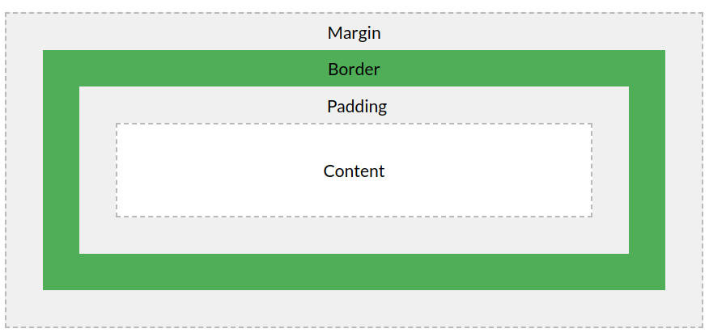
Box model

Slide 99
Box model
Peguem uma página qualquer
Cliquem com o segundo botão em cima de algum elemento
Cliquem em inspecionar

Slide 100
Box model
Peguem uma página qualquer
Cliquem com o segundo botão em cima de algum elemento
Cliquem em inspecionar
Devem ter visto algo parecido com a figura anterior só que do objeto específico...

Slide 101
Border

Slide 102
Border
Criem um arquivo html
Coloquem 11 parágrafos
Criem um arquivo css
Linkar o arquivo css ao html

Slide 103
Border
p.dotted {border-style: dotted;}
p.dashed {border-style: dashed;}
p.solid {border-style: solid;}
p.double {border-style: double;}
p.groove {border-style: groove;}
p.ridge {border-style: ridge;}
p.inset {border-style: inset;}
p.outset {border-style: outset;}
p.none {border-style: none;}
p.hidden {border-style: hidden;}
p.mix {
border-style: dotted dashed solid double;}
Coloquem mais esse código CSS no arquivo CSS de vocês

Slide 104
Border
p.dotted {border-style: dotted;}
p.dashed {border-style: dashed;}
p.solid {border-style: solid;}
p.double {border-style: double;}
p.groove {border-style: groove;}
p.ridge {border-style: ridge;}
p.inset {border-style: inset;}
p.outset {border-style: outset;}
p.none {border-style: none;}
p.hidden {border-style: hidden;}
p.mix {
border-style: dotted dashed solid double;}
Coloquem as classes uma em cada parágrafo para vocês verem como fica esse css

Slide 105
Border
p.dotted {border-style: dotted;}
p.dashed {border-style: dashed;}
p.solid {border-style: solid;}
p.double {border-style: double;}
p.groove {border-style: groove;}
p.ridge {border-style: ridge;}
p.inset {border-style: inset;}
p.outset {border-style: outset;}
p.none {border-style: none;}
p.hidden {border-style: hidden;}
p.mix {
border-style: dotted dashed solid double;}
Cada uma delas é diferente
A última é uma para cada borda
Sentido horário
top, right, bottom, left

Slide 106
Border
p.solid {
border-style: solid;
border-width: 5px;
border-color: red;
}
p.dotted {
border-style: solid;
border-width: 10px;
border-color: red green yellow blue;
}
O que acontece alterando os estilos anteriores?

Slide 107
Border
p {
border-top-style: dotted;
border-right-style: solid;
border-bottom-style: dotted;
border-left-style: solid;
}
Podemos também ter bordas individuais
Cada lado definido especificamente

Slide 108
Border
p.solid {
border-left: red 6px solid ;
background-color: lightgrey;
}
p.dotted {
border-left: dotted darkGreen 6px;
background-color: lightgrey;
}
Podemos também ter bordas individuais
borda individual a gente pode definir todos os estilos daquele lado numa linha só
não precisa de ordem

Slide 109
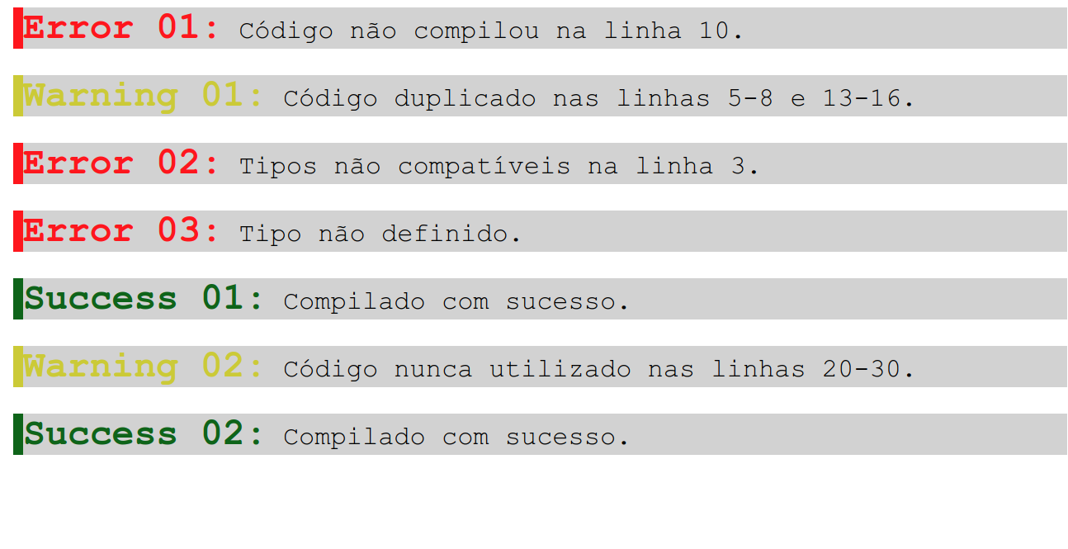
Border
Com base no que a gente viu até agora…
Façam o html de vocês ficar assim ⇒

Slide 110
Border
.botao {
text-decoration: none;
background-color: #4CAF50;
border: none;
color: white;
text-align: center;
font-size: 16px;
}
Não é só um atributo de parágrafos!
É aplicada a praticamente todos os elementos que a gente
Criem um botão e apliquem a classe ao lado...

Slide 111
Border-radius
.botao {
text-decoration: none;
background-color: #4CAF50;
border: none;
color: white;
text-align: center;
font-size: 16px;
}
O que acontece aí se colocar esse border-radius?

Slide 112
Border-radius
.botao {
text-decoration: none;
background-color: #4CAF50;
border: none;
color: white;
text-align: center;
font-size: 16px;
border-radius: 5px;
}
Deixa os cantos mais redondinhos
Quando maior o número mais redondo fica

Slide 113
Margin

Slide 114
Margin
p {
border: 3px solid black;
margin-top: 100px;
margin-bottom: 100px;
margin-right: 150px;
margin-left: 80px;
}
O que acontece?

Slide 115
Margin
p {
border: 3px solid black;
margin: 25px 50px 75px 100px;
}
O que acontece?

Slide 116
Margin
p {
border: 3px solid black;
margin: 25px 50px 75px 100px;
}
Margem de cada lado
cada um com seu valor específico
sentido horário começando pelo top
top right bottom left

Slide 117
Margin
p {
border: 3px solid black;
margin: 50px;
}
O que acontece?

Slide 118
Margin
p {
border: 3px solid black;
margin: 50px;
}
Margem 50px em todos os lados
Não precisa definir todos os lados se eles forem iguais

Slide 119
Margin
p {
border: 3px solid black;
margin: auto;
}
O que acontece?

Slide 120
Margin
div {
width:500px;
}
p {
border: 3px solid black;
margin: auto;
}
Coloca o elemento no meio horizontalmente do elemento
Se estiver dentro de um div?

Slide 121
Margin
div {
width:500px;
}
p {
border: 3px solid black;
margin: 0;
}
Colapsar a margem
Muitos elementos têm margem por padrão
Para tirar a margem temos de definir para margin: 0

Slide 122
Padding

Slide 123
Padding
p {
padding-top: 50px;
padding-right: 30px;
padding-bottom: 50px;
padding-left: 80px;
}
O que acontece?

Slide 124
Padding
p {
padding: 25px 50px 75px 100px;
}
O que acontece?

Slide 125
Padding
p {
padding: 30px;
}
O que acontece?

Slide 126
Padding
p {
padding: auto;
}
div {
padding: 0;
}
Basicamente são os mesmos valores do margin só que ao invés de ser o espaçamento externo é o interno

